Slide 1
Роль ман у виборі юними дослідниками майбутньої професійної діяльності
Єрмоленко Наталя ЮРІЇВНА,
Завідувач відділу дослідницько-
експериментальної діяльності
кз хцдед «будинок учителя»

Slide 2
ГОЛОВНІ ЗАВДАННЯ МАН:
п. 1.2 Положення про малу академію наук учнівської молоді
(наказ МОНУ від 09.02.2006 № 90):
реалізація державної політики у сфері позашкільної освіти;
виявлення, розвиток і підтримка обдарованої молоді, стимулювання її творчого потенціалу, розвиток наукової та дослідницько-експериментальної діяльності вихованців;
створення умов для гармонійного розвитку особистості, організації її оздоровлення, дозвілля і відпочинку;
задоволення потреб учнівської молоді у професійному самовизначенні відповідно до їх інтересів і здібностей;
формування у вихованців національної самосвідомості, активної громадянської позиції, мотивація здорового способу життя;
надання ЗНЗ методичної допомоги з питань роботи з обдарованою молоддю;
просвітницька діяльність.

Slide 3
ПРОФЕСІЙНЕ САМОВИЗНАЧЕННЯ
Професійне самовизначення – це процес прийняття юним дослідником рішення щодо вибору майбутньої трудової діяльності.
Професійне самовизначення розглядається як свідомий вибір професії.

Slide 4
ОСНОВНІ ФАКТОРИ ПРОФЕСІЙНОГО САМОВИЗНАЧЕННЯ:
позиція родини;
позиція однолітків;
позиція шкільного педагогічного колективу;
особисті професійні та життєві плани;
здібності та їх прояви;
орієнтація на суспільне визнання;
поінформованість про ті або інші професійні діяльності

Slide 5
МЕРЕЖА ГУРТКІВ ДОСЛІДНИЦЬКО-ЕКСПЕРИМЕНТАЛЬНОГО НАПРЯМУ

Slide 6
ХАРКІВСЬКЕ ТЕРИТОРІАЛЬНЕ ВІДДІЛЕННЯ МАН
Структура: 12 наукових відділень, 66 секцій.
Літературознавство, фольклористика та мистецтвознавство (6 секцій);
мовознавство (7);
філософія та суспільствознавство (6);
історія (5);
науки про Землю (4);
технічні науки (7);
комп’ютерні науки (6);
математика (3);
фізика і астрономія (4);
економіка (5);
хімія та біологія (7);
екологія та аграрні науки (6)

Slide 7
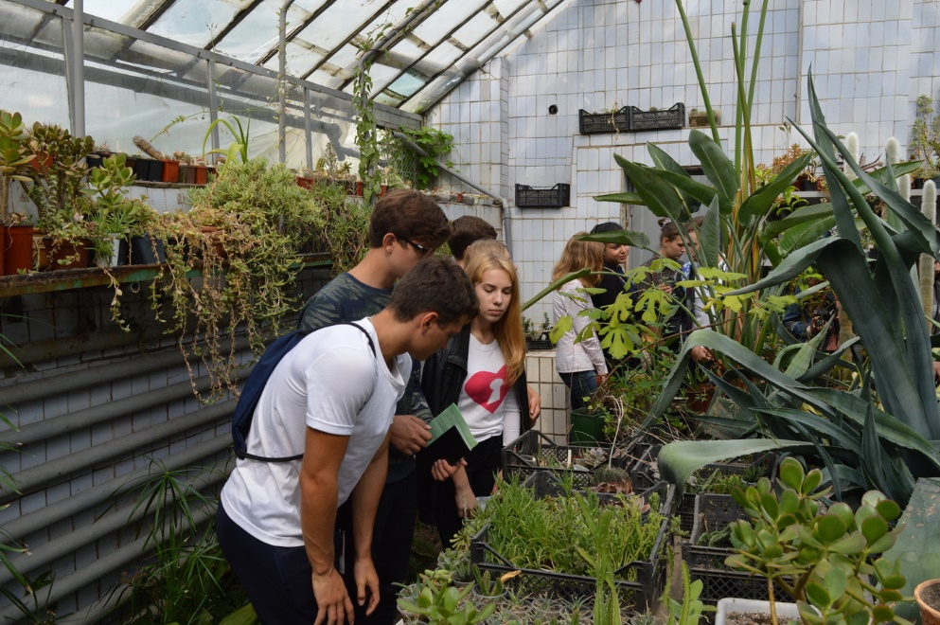
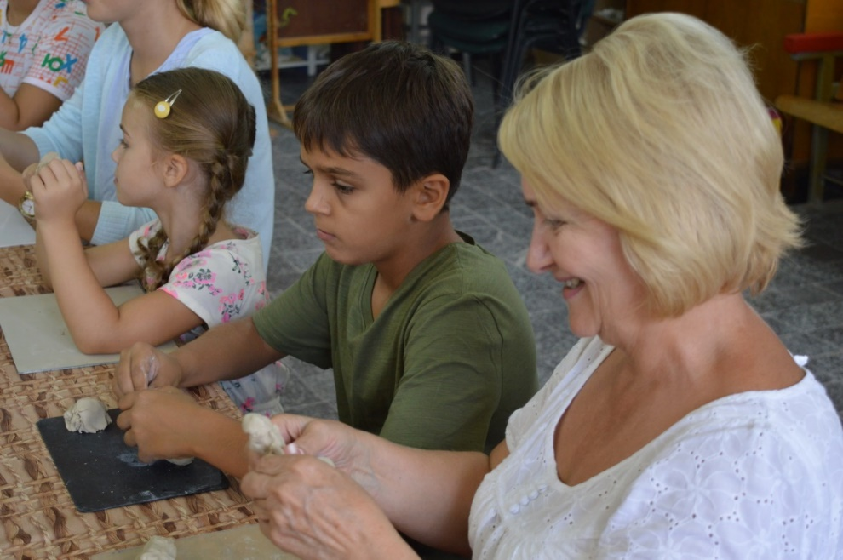
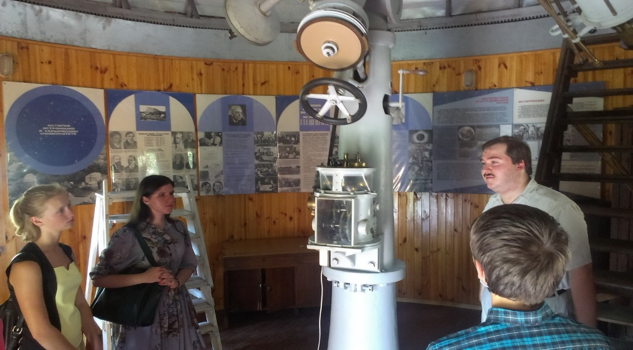
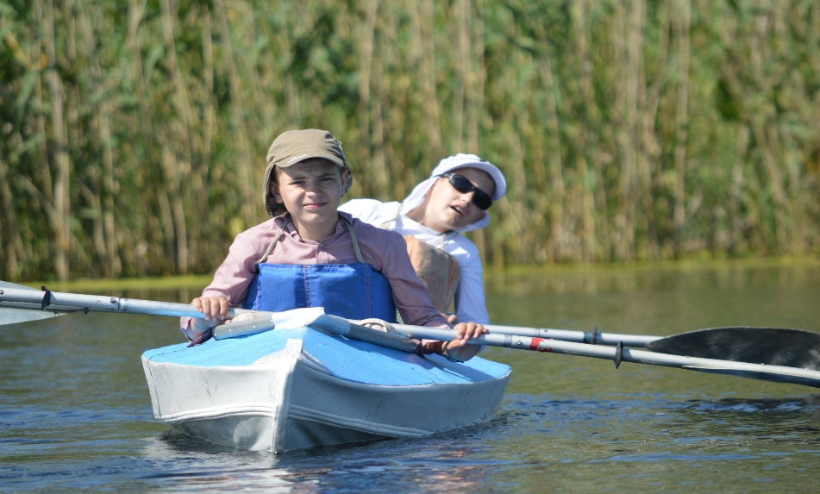
НАВЧАННЯ В ГУРТКАХ МАН

Slide 8
ЗАХОДИ ПРОПЕДЕВТИЧНОГО НАПРЯМУ:
Всеукраїнські інтерактивні конкурси «МАН-Юніор Дослідник» (7-10 класи) та «МАН-Юніор Ерудит» (5-11 класи);
Барабашовські обласні наукові читання з астрономії (8-11 класи);
Обласна науково-практична конференція ХТВ МАНУ (6-11 класи);
І (обласний) етап Всеукраїнського конкурсу дослідницьких робіт для учнів 6-8 класів;
І (обласний) етап Всеукраїнської науково-технічної виставки-конкурсу молодіжних інноваційних проектів «Майбутнє України» (7-11 класи);
Обласні літні профільні школи ХТВ МАНУ (7-11 класи).

Slide 9
Освітній проект «НАУКОВІ ОБРІЇ ХАРКІВЩИНИ»
Схвалено рішенням колегії Департаменту науки і освіти Харківської обласної державної адміністрації 29 березня 2017 року
Термін реалізації заходів проекту: 2017-2019 рр.
Мета проекту: створення системи роботи щодо формування наукового світогляду дітей дошкільного віку, учнівської та студентської молоді Харківської області як майбутніх фахівців у різних галузях виробництва

Slide 10
ПРІОРИТЕТНІ ЗАВДАННЯ МАН:
розвиток пропедевтичного напряму;
сприяння соціалізації, самореалізації, професійному самовизначенню вихованців МАН;
популяризація науки через залучення учнівської молоді до масових заходів дослідницько-експериментального напряму;
забезпечення організаційної та методичної допомоги педагогам позашкільних, загальноосвітніх, професійно-технічних, вищих навчальних закладів І-ІІ рівнів акредитації щодо запровадження новітніх освітніх технологій, орієнтованих на науково-дослідницьку діяльність учнів

